Slide 1

最上位パートナーの知見を活用し、獲得に強い動線を構築する
LINE公式アカウント運用のご提案
- 2026最新版 -
業界：○○

Slide 2
なぜLINEか｜メール登録のハードルが上がっている
メールアドレス登録・会員登録に対して、”ハードルが高く感じる”ユーザーが増えている状況。
カゴ落ち防止 >> 友だち追加 >> 購入 >> F2 >> 定期獲得・利用 の導線設計でハードル抑えつつ運営が可能。
現状施策
DYM施策
商品を知らない層
接触
商品ページ閲覧・カート投入
の動線でLINE友だち追加を整備
比較検討層
離脱
ヒアリングの上
確定
カゴ投入・未購入
カゴ落ちポップアップ
カゴ落ち時のポップアップで
購入直前で離脱した人をLINEへ
LINE友だち
初回購入者
※購買データとLINE IDを連携
LINEログイン・ID連携
F2到達者
※診断・初回クーポン → 初回購入
定期購入者
LINEミニアプリ・会員証
※消費サイクルに合わせてF2オファー
ファン化・LTV
自社EC会員・CRM
（LINE IDが軸）
定期購入・クロスセル
への引き上げ動線を設計
※長期施策として想定

Slide 3

全体設計｜ECのカスタマージャーニー8フェーズ
集客動線
ECのカスタマージャーニーにあわせてLINE施策を配置。
※EC特有の山は⑤初回購入ではなく⑥F2。ここが本提案の主戦場。
カスタマージャーニーマップ
① 接触（広告・検索・SNS）
⑤ 初回購入
② カゴ落ち（対策）
⑥ F2（2回目購入）
③ 比較検討（不安つぶし）
⑦ 定期・リピート化
④ 友だち追加（web/LINE）
⑧ LTV最大化・紹介
WEB→LINEOA領域
オフライン→LINEOA領域
どう友だち追加させるか？（EC→LINE）
CPF広告
既存の購入者リスト活用
通知メッセージ
商品ページ・カート動線の整備
通知メッセージ
通知メッセージ
ID・CRM連携
SNS/メルマガ（開封20%前後）
サンクスLINE誘導
サンクスLINE誘導
同梱物QR・納品書
LINEOA➙WEB領域
どう友だちを購入に結びつけるか？（LINE→CV）
ステップ配信
フォロー体制
企画配信
アンケート回収
リサーチ回収
スコアリング等
ショップカード
購入前7日／購入後は消費サイクル連動

Slide 4
全体設計｜フェーズ別のLINE施策マップ
集客動線
ECのカスタマージャーニーにあわせてLINE施策を配置。
※EC特有の山は⑤初回購入ではなく⑥F2。ここが本提案の主戦場。
カスタマージャーニーマップ
① 接触（広告・検索・SNS）
⑤ 初回購入
② カゴ落ち（対策）
⑥ F2（2回目購入）
③ 比較検討（不安つぶし）
⑦ 定期・リピート化
④ 友だち追加（web/LINE）
⑧ LTV最大化・紹介
① 接触（認知・流入）
② サイト離脱（対策）
⑤ リード有効化
③ 育成（興味喚起）
⑥ 有効リードの再育成
④リード獲得 (web/LINE)
⑦マネタイズ(成約/購入)
⑧LTV最大化・紹介

Slide 5
実態調査｜獲得単価の推移
ネット広告費は総広告費の50.2%と初の過半数。予算の半分以上が同じ枠に集中している。
だから単価は下がらない。集める側の効率はもう上がりにくい。
検索広告のCPC
インターネット広告費
総広告費に占める構成比
168 %
4兆459 億円
50.2 %
10年前との比較（約1.7倍）
前年比 +10.8%／初の4兆円超
初の過半数
広告予算の半分以上がネットに集中 ＝ 枠の奪い合い。単価は下がらない
── 単価が上がり続けると、何が起きるか
同じCV数を取るのに
予算を増やせないなら
だから回収側に回す
去年より多く払う
CV数が減る
同じ流入から多く拾う
業界水準｜出典：電通「2025年 日本の広告費」2026年3月5日発表（総広告費8兆623億円）／検索広告CPCはキーワードマーケティング調べ

Slide 6
実態調査｜広告実績CVR（CV地点別）
ECは軽いCVも重いCVも取れる。だからCVRは「どの地点か」を明記しないと比較できない。
弊社実績はCV地点別に把握しており、提案時に実数をお出しする。
① カート投入 軽CV
② 初回購入 主CV
③ 定期引上・F2 最終CV
商品をカートに入れた時点。
最も母数が大きく、ここから6〜7割が落ちる
ここでは赤字でよい。
広告のCPOはこの地点で測る
ここで初めて黒字。
本提案の主戦場
CVR：★未取得
CVR：★未取得
CVR：★未取得
★差込枠｜DYM社内のEC広告実績（未取得）
CV地点別（カート投入／初回購入／定期引上）の CPC・CVR・CPO
※CV地点の明記は必須。地点が違うCVRを並べて比較しない
CVRは「どの地点で測ったか」を書かないと、意味を持たない
★上司確認｜社内のEC広告実績をCV地点別（カート投入／初回購入／定期引上）でご提供ください

Slide 7
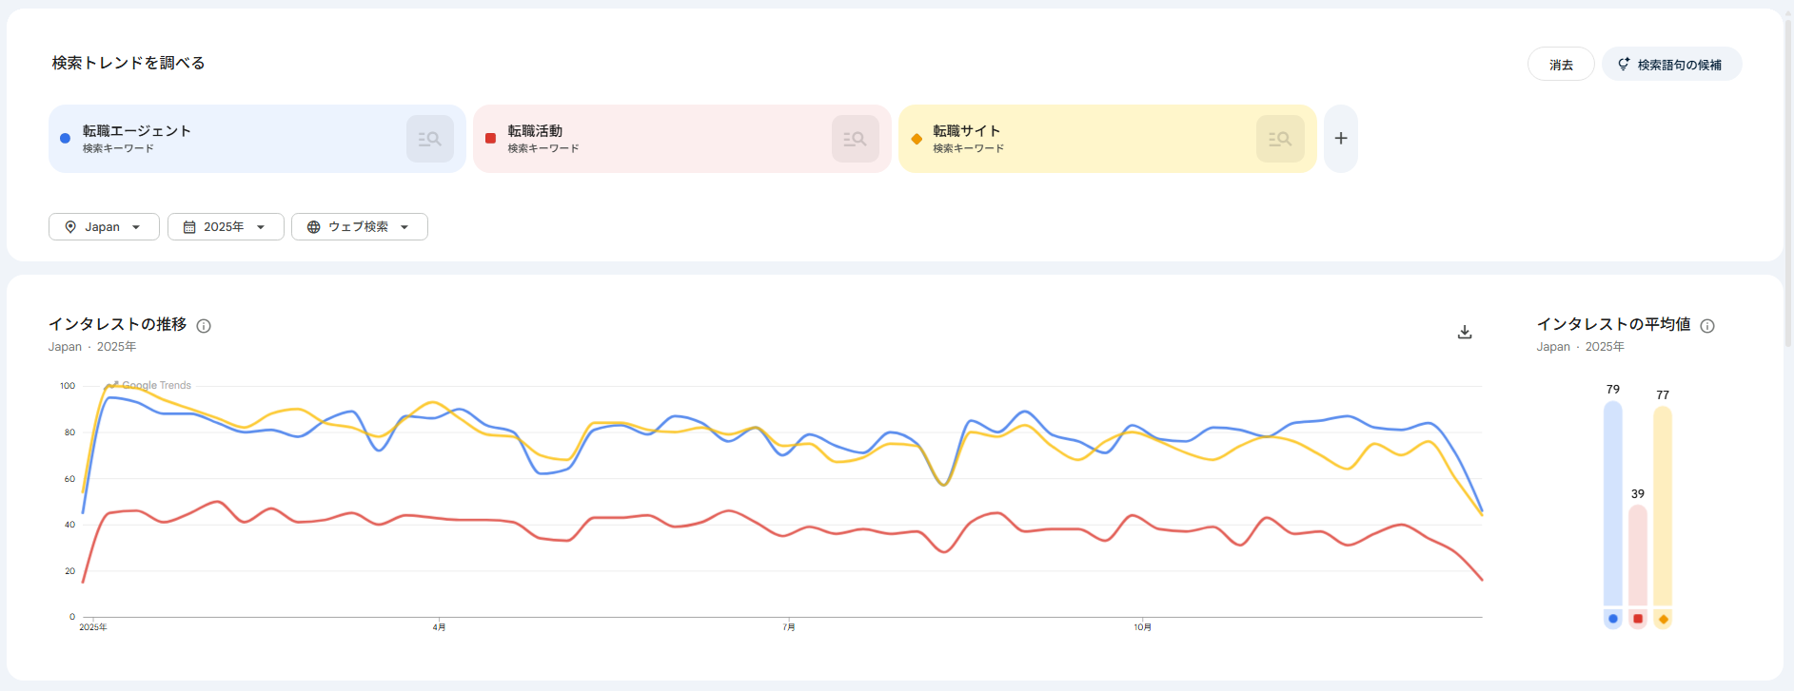
ニーズ調査｜シーズナリティ
ECの特徴は「11〜12月に山が2つ立て続けに来る」こと。8月は仕込み月。
検索需要の波と商戦の波がずれる月があるため、企画配信は先回りして仕込む。
1月
2月
3月
4月
5月
6月
7月
8月
9月
10月
11月
12月
初売り・福袋
バレンタイン
楽天SS／新生活
新生活後半
母の日
楽天SS／父の日
プライムデー
仕込み月
楽天SS
ハロウィン
ブラックフライデー
大感謝祭・年末
11月ブラックフライデー ＋ 12月大感謝祭 ＝ 年間最大の山が2つ続く
● 8月は「夏枯れ」ではなく秋商戦の仕込み月。ここでリストを作れば11〜12月の山で刈れる。
● 常設：楽天お買い物マラソン（毎月）／5と0のつく日／Amazonタイムセール祭り
業界水準｜主要ECモールの年間商戦。★Googleトレンド（福袋／ブラックフライデー／セール／母の日・一語・5年＋1年）は未取得

Slide 8
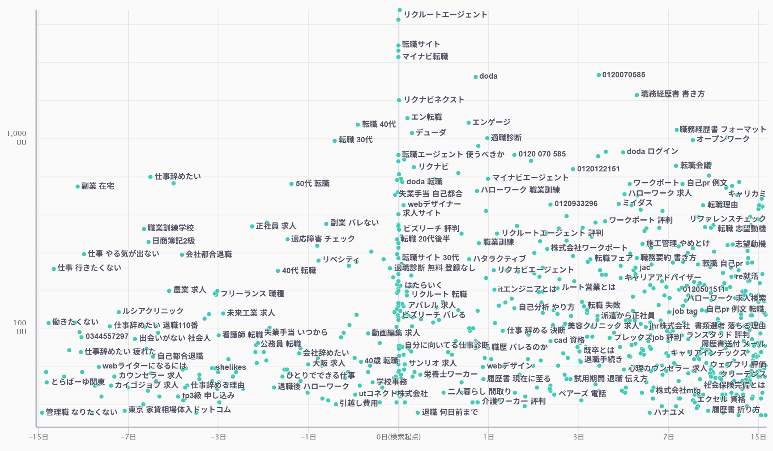
ニーズ調査｜前後検索（購入前＝比較／購入後＝解約）
※LINEヤフーの媒体情報を参考に
通販
の検索前後データ（購入前＝口コミ・比較／購入後＝解約・返品）
検索Vol:多
該当ワードの検索”前”15日
該当ワードの検索”後”15日

Slide 9

他社分析①｜EC主要10社のLINE運用ステータス
WEBサイトステータス
LINEステータス
サイトUU
★未取得
友だち数
★未取得
広告UU
★未取得
あ
あ
あ
アクティブ数
★未取得
広告費用
★未取得
ブロック率
★未取得
月間CV数
★未取得
月間投稿数
★未取得
CV地点
カート投入＜初回購入＜定期引上
※アカウント
画面イメージ
ステップ実施
有無
LINE動線
Hp固定リンク
アンケート実施
有無
広告余地
有無
プロフ動線
有無 / 良好
リード保有数
★未取得
想定コスト
★未取得
他SNS
ロゴ
ツール
★調査対象10社
メイン流入元
メイン流入元
※
※
※いずれも page.line.me（公式）と実機調査
をもとにした値です。取得日を併記します。
※
※
★competitor名（未確定）
※注釈、コメントを記載
★competitor名（未確定）
※注釈、コメントを記載

Slide 10
他社分析②｜プロフィール・投稿・リッチメニューの型
LINEステータス
プロフ
リッチメニュー
投稿（企画/ステップ）＋ID連携の有無
あ
あ
あ
あ
あ
あ
あ
あ
あ
あ
あ
あ
あ
あ
あ
※アカウント
画面イメージ
※アカウント
画面イメージ
※アカウント
画面イメージ
※アカウント
画面イメージ
※アカウント
画面イメージ

Slide 11
資料アジェンダ
この資料が言っていること：新規獲得の単価は上がり続けている。もう「集める」では勝てない。
勝負は CPO ではなく、LTV ÷ CPO。
この資料が言っていること：新規獲得の単価は上がり続けている。もう「集める」では勝てない。
勝負は CPO ではなく、LTV ÷ CPO。
1
なぜLINEか
市場は伸びているのに、獲得効率は下がっている
S02-06
2
実態調査
カゴ落ち60〜70%／F2未達6〜7割／商戦カレンダー
S07-16
3
全体設計
触るのは「カゴに入れた後」と「1回目を買った後」
S17-19
4
構築
友だち追加動線・あいさつ・リッチメニュー・ID連携
S20-23
※後半（5 配信設計／6 歩留まり・工数／7 成果と体制／8 締め）はS28に記載

Slide 12
市場データ｜ニーズ全体図
国内BtoC-EC市場は拡大を続けているが、物販系のEC化率はまだ1割弱。
市場は伸びている。伸びていないのは、取りこぼしを回収する設計。
BtoC-EC市場全体
物販系分野
物販系のEC化率
26.1 兆円
15.2 兆円
9.78 %
前年比 +5.1%（前年24.8兆円）
前年比 +3.70%（15兆2,194億円）
前年比 +0.40pt
EC化率 9.78% ＝ まだ9割はオフライン。市場そのものはまだ伸びる
── それでも1社あたりの獲得効率は下がっている
流入は買える
しかし回収できていない
＝ 伸びしろは回収側
広告予算を積めば人は連れてこられる。
ただし単価は上がり続けている
連れてきた人の6〜7割がカゴで消え、
買った人の6〜7割が二度と戻らない
同じ流入のまま、
取りこぼしを拾い直す余地がある
業界水準｜出典：経済産業省「令和6年度 電子商取引に関する市場調査」2025年8月26日公表。毎年8月末公表のため、提案時は最新年度（令和7年度）を確認すること

Slide 13
カゴ落ちの実態｜EC購入者の心理
広告費を払って連れてきた人が、カゴに入れたまま約7割消え、買ってくれた人も
6〜7割が2回目を買わずに消えている。しかも全員、連絡先を残さないまま消えている。
カゴ落ち率 60〜70 % 前後
グローバル平均 約70.22%（Baymard Institute）／国内調査 約63.3%（イー・エージェンシー）
── なぜ、カゴに入れたのに買わないのか
「まだ決めきれない」
「いくらになるか分からないのが怖い」
「メールは登録したくない」
43 %
53 %
20 %前後
カゴ落ち理由の約43%が
「ただ見ていた／買う準備ができていない」
カゴ落ち理由1位（53%）が
送料・税・手数料など追加コストの不透明さ
国内ECのメルマガ開封率は20%前後。
登録しても読まれていない
LINEでの打ち手
期限つきクーポンで背中を押す
LINEでの打ち手
送料条件をあいさつで先出し
LINEでの打ち手
当日中に約8割が開封
業界水準｜出典：Baymard Institute（カゴ落ち理由）／国内ECメルマガ開封率一般値。LINEの開封はLINEヤフー公式値。倍率で語らず絶対値のみ使用

Slide 14
Webマーケで「できること／できないこと」
ここが本提案の誠実さであり、説得力の源。触るのは「カゴに入れた後」と
「1回目を買った後」の2箇所だけ。広告費も流入もLPも触らない。
できないこと
できること（＝本提案の範囲）
✕ 商品力・価格競争力
1. カゴ落ちを拾う
CPO
2. メールで届かない人に届ける（当日中に約8割開封）
全段
✕ 送料・配送スピード・返品条件（物流）
3. 初回購入の背中を押す
CPO
✕ モール手数料率（言い値）
4. F2転換を自動化する
F2転換率・LTV
5. 定期の解約を止める／休眠を起こす
LTV
✕ 在庫・欠品
6. 1stパーティデータを持つ
翌期のCPO
触るのは「カゴに入れた後」と「1回目を買った後」の2箇所だけ。広告費も流入もLPも触らない。
「もっと広告を回しましょう」ではなく、上の6つを自動化して LTV ÷ CPO を上げる提案です。
意見｜DYMの提案スコープ宣言。できないことを先に明示したうえで、範囲を6項目に限定する

Slide 15
ニーズ調査｜年間商戦カレンダー
ECの特徴は「11〜12月に山が2つ立て続けに来る」こと。8月は仕込み月。
企画投稿カレンダー（S25）の設計図になる。
1月
2月
3月
4月
5月
6月
初売り・福袋
バレンタイン
楽天SS／新生活
新生活後半
母の日／マラソン
楽天SS／父の日／お中元
7月
8月
9月
10月
11月
12月
Amazonプライムデー
夏枯れ（秋商戦の仕込み）
楽天SS
ハロウィン
ブラックフライデー
楽天大感謝祭／年末
11月ブラックフライデー ＋ 12月大感謝祭 ＝ 年間最大の山が2つ続く
● 8月は「夏枯れ」ではなく秋商戦の仕込み月。ここでリストを作っておくと11〜12月の山で刈れる。
● 常設：楽天お買い物マラソン（毎月）／5と0のつく日／Amazonタイムセール祭り
業界水準｜主要ECモールの年間商戦。★Googleトレンド（福袋／ブラックフライデー／セール／母の日）は未取得

Slide 16
歩留まり｜F2転換率の改善（★本資料の山）
初回購入者の6〜7割は2回目を買わない。ここを動かすのがEC最大のレバー。
ECの主戦場は「初回購入」ではなく「F2（2回目購入）」にある。
F2転換率 30〜40 %
＝ 初回購入者の6〜7割は、2回目を買わない
── F2を動かす3つの施策
消費サイクル連動の配信
定期引上
休眠掘り起こし
「そろそろ無くなる頃」を
内容量 ÷ 1日使用量 で逆算して配信
初回お試し → 定期購入への
引き上げ導線を設計
F2化しなかった層への
再アプローチ・特典訴求
最大の山。日数を固定にしない
業界水準の引上率は約20%
最終購入からの経過日数でセグメント
初回で赤字でも、F2と定期で回収する。ECのユニットエコノミクスはここで決まる
業界水準｜F2転換率（化粧品）25〜35%／（化粧品・健康食品などの単品通販）30〜40%／定期引上率（初回→定期）約20%

Slide 17
LINE施策における重要な考え方
アカウント効果を最大化するためには・・・？
既存友だちのメッセージ配信を拡大＆検証し
課金対効果を向上する
新規友だちの追加動線を拡大&整備し
見込みの高いユーザーのリードを獲得する
WEBサイト上情報と連携させ、配信効果を数値化する

Slide 18
実態調査｜流入元別のCV率と、LINEで打てる施策
ECではカゴ落ち60〜70%・F2未達6〜7割が定説。ここを回収できれば伸びしろは大きい。
貴社の課題に合わせてLINE公式アカウントを構築し、追加の広告費ゼロで回収効率を改善。
流入元
LINE誘導
具体の施策方針
CVするユーザー割合
※平均値
SEO・AIO
離脱防止
サイト上ポップアップ
あいさつMSG＋
登録特典(資料/診断)自動送付
使い方・レビュー配信
（週1）→ CV誘導オファー
３％
広告
離脱防止
サイト上ポップアップ
KW自動応答設定
→ ユーザー意図別に即返信
ステップ配信（購入前7通）
→ 初回購入への誘導
LINE広告（CPF配信）
サイト上ポップアップ
スクリーニングアンケート
（3問）→ セグメント分類
セグメント別シナリオ配信
ホットリード:即スタッフ対応
1.5％
CV・mcv済
通知メッセ
サンクス自動MSG＋
次のアクション案内
カゴ落ちリマインド
クロスセル・アップセル
2.5％
CV・mcv済
サンクスLINE誘導
スクリーニング（3問）
温度感・ニーズ把握
F2転換シナリオ
→ 2回目購入・定期引上
2.5％
保有リスト
通知メッセ
一斉配信でリスト活性化
アンケートで属性把握
セグメント別ナーチャリング
季節・タイミング別企画配信
2.5％
保有リスト
メルマガ（開封20%前後）
SNS告知
LINE移行キャンペーン
（特典訴求で友だち追加促進）
LINEでリピート率向上
紹介キャンペーン・LTV最大化
2％

Slide 19
全体設計｜LINEで対策できる領域
カゴ落ち→初回購入へ引上げ、購入者→F2・定期へ引上げ 等、
LINE公式アカウントで対策できるポイントが非常に多く、課題に応じた施策展開が可能。
<対新規ユーザー領域>
自動化(ツール導入により)可能領域
HP
(カゴ落ちポップアップ)
企画配信（セグメント配信）
営業トスアップ
LP
友だち追加
ステップ配信
CV
各種SNS
初期設計項目↓
アンケート
→ タグ配信
既存ユーザーリスト
メルマガ ※デザイン
・プロフィール画面
・リッチメニュー
・あいさつメッセージ
・応答メッセージ設定
・チャットタグ設定
・計測タグ設定
・LINEログイン ※別途費用
・LINEID連携 ※別途費用
タグ・セグメントの管理
QA解消（自動応答）
同梱物QR・納品書 ※デザイン
各種初期設計の調整
LINE_CPFやその他
1to1チャットルーム
<対既存ユーザー(顧客)領域>
CV
リマインド配信
定期対応項目(一部抽出)
クロスセル・まとめ買い配信
GAレポーティング対応
初回購入
F2・定期引上配信
投稿スケジュール確認
利用状況タグの設定
Chat Plus
OptionAPI
クーポン・リサーチ動線の設計
Call Plus
サンクスLINE誘導
友だち化
1to1チャット機能
通知メッセージ(OptionAPI)

Slide 20

構築｜施策展開図（初期・月次）
LINEOA施策
LINEOA施策においては、[友だちの新規追加]と[友だちの育成・CV動線]が重要。
友だちの新規追加
LINE友だちの育成・CV化
カゴ落ち防止・ポップアップ
カート離脱時に、条件を満たすと
ポップアップバナーを表示する
初期
（初動）
・リッチメニュー
・プロフ動線
・あいさつMSG
・KW自動応答設定
・友だち登録直後アンケート
・再引上げアンケート
・ステップ配信：特定アクション後◯日での自動配信
[ターゲット設定]
LINEOAオーガニック
(年齢/性別/地域…)
(MSGのImp,Click)
LINE_APIツール ※有料
(アンケート結果）
(WEBサイトアクション)
(リマインド/再通知)
(ID連携した情報ベース)
(ユーザー一覧を取得)
(ユーザーIDアップロード)
(地点別スコアリング)
※MA、CRMとの連携
(購入・リードデータ)
(ユーザー情報 ※詳細)
※有料
通知メッセージ
ユーザーアクション時に
API連携でLINEにメッセ送付
※有料
月次
（定例）
[新規] → 月間投稿数
・商戦企画配信（BF・年末・母の日）
・初回クーポン／F2クーポン
・企画配信（特定ターゲット）
・診断型配信
・お役立ちコラム・コンテンツ配信
・季節／時事ネタ配信
︙
[調整]
・アンケート
・自動応答
・QA集
・リッチメニュー
・ステップ配信
サンクスLINE誘導ツール
WEBサイトのCVページから
入力情報を引き継ぎLINEへ自動遷移
※数量により変動
※有料
LINEログイン・ID連携等
ログインにLINE IDを使用
サイトユーザーIDとLINEIDを連携
※有料
LINE / CPF広告
※有料
スタンプ・Pt施策
※有料
その他WEBサイト動線整備、プレスリリース等
※クリエイティブ費用は基本的に内包、開発費用は別途見積もりとなります。

Slide 21

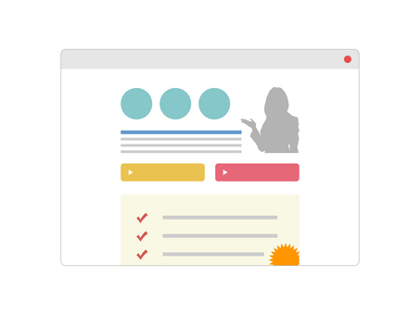

構築｜友だち追加と育成の2軸
LINEOA施策
LINEOA施策は、[友だちの新規追加]と[友だちの育成・CV着地]の動線が重要。
企画投稿（毎月）とステップ配信（定常的に運営）を組み合わせて最適動線に。
企画
投稿
ステップ
配信
貴社対応
※軽減
LP・HP
その他動線
◯LINE友だち追加によるメリット提示
✓初回クーポン ✓送料無料特典
◯LINE上でのコミュニケーション誘導
✓LINEで再購入 ✓LINEで相談
◯LINEでのナーチャリング
✓アンケート回答
◯LINEで診断
✓おすすめプランの提示
友だち追加後…
◯あいさつメッセージ
◯アンケート/情報収集
配信セグメントに活用
◯プロフ・リッチメニュー
◯企画投稿（月間投稿数）
✓ブラックフライデー、母の日にちなんだ…。
年齢→ライフイベント、よくある悩み
アンケ回答例→学習コンテンツ
◯ステップ配信
✓友だち追加後◯日で…。
（前後検索ニーズを調査）
✓学習が進行する導線設計
(特典等>興味>共感>信頼>オファー)
具体アクション
◯再・簡易アンケート(診断)
✓休眠層に対して
サービス軸と異なる診断軸を用意
◯商品訴求を再押し
✓再度サービス訴求を実施
◯アクション済
✓応答メッセージ等で満足度↑
◯再購入・クロスセル
✓消費サイクルから再購入時期を設定
◯(アフター)フォロー
✓よくあるQA集の自動化
✓チャット定型文の作成
◯友だち紹介斡旋
✓紹介CPなどに誘導

Slide 22
構築｜友だち追加後15日でアクティブ率が落ちる
LINEOA施策
LINE友だち追加～15日を境に大きくアクティブ率が下がる（ブロック率が上がる）
為、追加から20‐30日間のステップ配信構築とユーザビリティの改善が必要に。
公式アカウントを友だち追加！
挨拶メッセージ・リッチメニュー
アクティブ率：高
アンケート
企画配信
ステップ配信
15日後
アクティブ率：低
30日後
モーメント配信

Slide 23
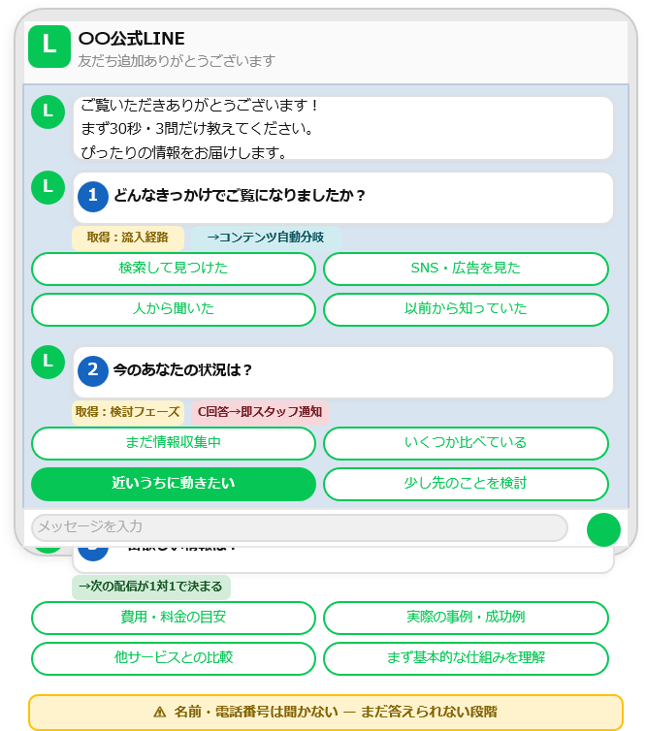
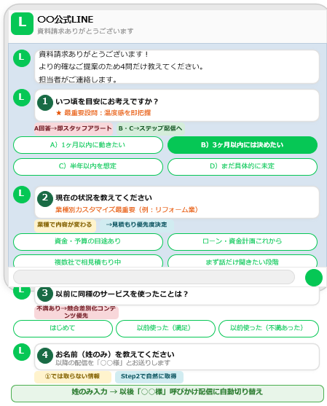
全体設計｜施策の考え方（誰を、どのCVへ）
LINEOA施策
WEB上で何らかの成果地点（mcv、CV）に到達しリード獲得できているか、
を軸に配信戦略を組み立てることでユーザーのアクティブ率を保った状態で運用。
施策パターン①
施策パターン②
① 接触（認知・流入）
① 接触（認知・流入）
② サイト離脱（対策）
② サイト離脱（対策）
③ 育成（興味喚起）
③ 育成（興味喚起）
④リード獲得 (web)
④リード獲得 (web/LINE)
⑤ リード有効化
⑤ リード有効化
⑥ 有効リードの再育成
⑥ 有効リードの再育成
⑦マネタイズ(成約/購入)
⑦マネタイズ(成約/購入)
⑧LTV最大化・紹介
⑧LTV最大化・紹介

Slide 24
配信設計｜改善モデル① カゴ落ちの回収
施策内容
LINE施策を通じて貴社に送ることが出来る個人情報を最大化する。
成果報酬：可
① 接触（認知・流入）
⑤ リード有効化
② サイト離脱（対策）
⑥ 有効リードの再育成
③ 育成（興味喚起）
⑦マネタイズ(成約/購入)
④リード獲得 (web/LINE)
⑧LTV最大化・紹介
広告・集客の成果地点としてLINEを追加する
LINEの特典・メリットを適切なタイミングで提示しCVへ
1
CV地点追加
LINE追加をそもそも集客成果の1地点に追加
1
低ハードルCV
簡易LP × WEBリード＋LINE登録（サンクスline）
メール、電話を中心とした集客動線では、個人情報としてのハードルが高いため、
集客実施内でのリード獲得単価を抑制できる上、反応率が高いLINEを動線の1つに。
「シミュレーター、簡易診断を受け取る」簡易的なLPを作成し。WEBリード＋友だち追加そのままステップ配信へ移行。CVRを「2％前後」を「5－10％」に引上げてリード最大化。
1
広告・SEO・SNS
▶
2
LP・ポップアップ
▶
3
友だち追加完了
1
超簡易LP
▶
2
サンクスLINE誘導
▶
3
友だち追加完了
流入チャネル
LPやポップアップでの動線に
--
WEBリード獲得
LINE上で受取として友だちに
ステップ配信対象に
2
LINE広告
LINE広告（CPF）完結型 × LINE内チャットボット
2
KW自動応答
短期CV）KW自動応答でFAQ即解消→CVへ誘導
LINE広告のCPFを利用して、興味関心×商圏でのリード保有数を最大化。
LINE完結で、WEBに遷移させないため離脱ゼロでのステップ配信・有効リードの育成へ。
ステップ配信と並行して、LINEにて代表的なQに自動返答＋CV動線へ誘導。
24時間対応で「試しに聞いてみた」層をそのまま申込フォームへ転換。
CPFの強みを活かすならLINE内完結設計が正解。
1
CPF広告タップ
2
応答、ステップ起動
3
リードデータ取得
1
ステップ配信・QA集
2
自動即返答
3
申込フォームCV
現場注意
▶
▶
▶
▶
即・友だち追加
ステップ配信が起動
LINE内で完結
追加～15日で
FAQ解消＋LP URL送付
24時間・スタッフ不要

Slide 25
配信設計｜改善モデル② 初回購入の後押し
施策内容
獲得されたリードを[接触][商談]などの直リーチができる状態に引き上げる。
① 接触（認知・流入）
⑤ リード有効化
② サイト離脱（対策）
⑥ 有効リードの再育成
③ 育成（興味喚起）
⑦マネタイズ(成約/購入)
④リード獲得 (web/LINE)
⑧LTV最大化・紹介
短期：ナーチャリングにより、情報収集→実来店・直面談の機会設定
長期：休眠顧客リスト、すぐすぐ以外の層に再度接点を
1
ステップ配信
ステップ配信 × 限定面談オファーで商談化
1
企画配信
季節・業界イベント連動配信で休眠リストを起こす
Day0資料→Day3よくある質問→Day7事例紹介→Day10「今月限定・無料個別相談を○名様に」。「今すぐ買って」ではなく「まず話を聞くだけ」という低ハードル面談設定が鍵。限定性・数量制限で動機付け。
「年末のまとめ買いに向けて、今から準備を始めるお客様が増えています」という商戦モーメントに乗せた再接触配信。悩みのピーク2〜3週前に配信することがCVR最大化のコツ。「売り込み」ではなく「タイミングの案内」として届ける。
1
Day0 資料送付
▶
2
Day7 事例配信
▶
3
Day10 オファー
1
モーメント特定
▶
2
コンテンツ配信
▶
3
休眠リスト再CV
即時価値提供
信頼醸成
限定・数量制限
ピーク2〜3週前
「今だから」訴求
再CV率3〜8%
2
LINE広告
アンケート × スコアリングで商談自動振り分け
2
再スクリーニング
「その後いかが？」配信で失注リストを再活性化
「現在の状況を3問で教えてください」をLINEで配信。「3ヶ月以内に検討」「他社比較中」の回答者を自動でホットリードとして抽出しスタッフが即日連絡。全リードにスタッフ対応せず、温度感の高い層だけに集中する。
失注・辞退から3〜6ヶ月後に「ご状況が変わっていれば改めてご案内できます」と自然なトーンで再接触。失注理由別でシナリオを分岐：「予算NG」層→「新プランができました」/「タイミングNG」層→「またご都合のよい時期に」
CPFの強みを活かすならLINE内完結設計が正解。
1
3問アンケート配信
2
自動スコアリング
3
トスアップ
1
失注後3〜6ヶ月
2
失注理由別分岐
3
再CV獲得
現場注意
▶
▶
▶
▶
タップ式・即回答
ホットリード特定
商談化70%改善事例も
自動配信（ステップ）
シナリオカスタマイズ
コストゼロ受注

Slide 26
配信設計｜改善モデル③ F2転換の自動化
施策内容
成約、購入等、企業としての売上・利益につなげる
① 接触（認知・流入）
⑤ リード有効化
② サイト離脱（対策）
⑥ 有効リードの再育成
③ 育成（興味喚起）
⑦マネタイズ(成約/購入)
④リード獲得 (web/LINE)
⑧LTV最大化・紹介
実際の購入・契約に関わるハードルを下げる
成約後のイメージ・アフターフォローを見える化する
1
不安解消BOT
チャットBOT × 申込前の不安をリアルタイム解消
1
体験談配信
「利用イメージ」コンテンツで利用想起
申込ページを複数回閲覧しているが踏み切れない層に「ご不明な点はありますか？」とLINEからプッシュ。「解約できる？」「返金保証は？」「効果はいつ出る？」など頻出の不安をKW自動応答で即解消し申込フォームへ誘導。
購入を迷っているユーザーに「使い始めて3ヶ月の方の今」「先輩ユーザーの1週間スケジュール」などリアルな体験談をLINEで定期配信。「買った後どうなるか」の不安を、実際のユーザー事例で解消する。
1
複数LP閲覧を検知
▶
2
不安ありますか？
▶
3
KW自動応答→CV
1
体験談コンテンツ
▶
2
不安払しょく
▶
3
申込前ユーザーCV
確度：高として認定
LINEからプッシュ
段階式自動応答でCVまで
写真・動画・レポート
購入後イメージ醸成
「安心して申込めた」
2
日程自動化
日程調整自動化で、検討前に商談確定
2
フロー案内
フロー事前案内でキャンセル率を激減させる
「面談を希望します」と入力した瞬間にカレンダー連携で候補日程を自動提示→タップで選択→確定通知＋リマインドを自動送付。「後で連絡します」のやり取りで冷めるのを防ぎ、温度感が高いまま商談へ。
申込完了後すぐにLINEで「当日の流れをお伝えします」を送付。所要時間・準備するもの・スタッフの到着時間・終了後の対応まで全て事前案内する。不安が解消されると「楽しみに待てる」状態になりキャンセル・ドタキャンが激減。
1
「面談希望」入力
2
タップで日程確定
3
リマインド自動送付
1
申込完了直後
2
不安ゼロで待機
3
満足度向上
現場注意
▶
▶
▶
▶
即・日程提示
メール往復ゼロ
ドタキャン率低下
当日フロー自動送付
アフターフォロー期待
紹介・口コミ促進

Slide 27
配信設計｜改善モデル④ 定期引上と休眠復活
LINEOA施策
リピート率、クロスセル率、客単価を改善し、LTVを最大化する。
① 接触（認知・流入）
⑤ リード有効化
② サイト離脱（対策）
⑥ 有効リードの再育成
③ 育成（興味喚起）
⑦マネタイズ(成約/購入)
④リード獲得 (web/LINE)
⑧LTV最大化・紹介
属性把握により最適なタイミング・サービスラインを提示
成約後のイメージ・アフターフォローを見える化する
1
クロスセル配信
利用状況タグ × アップグレード提案で客単価を向上
1
再接触
長期離脱層へコンテンツ型ギフトで関係再構築
利用量・頻度タグを活用して「よく使っている層」に上位サイズ・関連商品を自動配信。「今のプランより月〇〇円で〇〇が追加できます」という具体的メリット提示がCVRを高める。満足度が高い購入後3ヶ月が最適タイミング。
6ヶ月以上アクションなしのユーザーに「ご無沙汰しています。最近こんな情報があります」という業界ニュース・役立つコンテンツ型で再接触。最初の2〜3回は純粋にギフトとして届け、関係を再構築してからCV訴求する。
1
利用状況タグ付与
▶
2
アップセル提案
▶
3
クロスセルCV
1
役立つ情報のみ
▶
2
関係再構築完了
▶
3
自然な形でCV訴求
高頻度ユーザー特定
具体的金額＋メリット
客単価 -- %向上
売り込みゼロ×2〜3回
ブロック率を抑制
再購入率10%前後
2
紹介キャンペーン
紹介キャンペーンの誘導設計でゼロコスト新規獲得
2
フロー案内
誕生日記念日タグ × パーソナライズ配信でLTV向上
「お友達をご紹介いただいた方にAmazonギフト○○円プレゼント」をLINEで配信。満足度が最も高い利用開始3ヶ月後が最適タイミング。紹介ユーザーのLTVは通常ユーザーの1.5〜2倍で広告比CPA1/5〜1/10。
誕生日・入会記念日を記念日タグとして登録し「○○様、今日はご誕生日おめでとうございます。特別クーポンをお贈りします」を自動配信。「自分のことを覚えてくれている」体験がロイヤリティを高め年間LTVを平均20%向上。
1
紹介特典を配信
2
LINEシェア
3
紹介経由＋特典付与
1
記念日タグを設定
2
特別オファー配信
3
満足度向上
現場注意
▶
▶
▶
▶
満足度高い3ヶ月後
心理ハードル最低
ツール連携で自動追跡
誕生日・入会日等
完全自動・スタッフゼロ
紹介・口コミ促進

Slide 28
資料アジェンダ
ここからは「何を、いつ、どう配信するか」の具体。
主KPIは CPO ＋ F2転換率の2本立て。締めは LTV ÷ CPO。
ここからは「何を、いつ、どう配信するか」の具体。
主KPIは CPO ＋ F2転換率の2本立て。締めは LTV ÷ CPO。
5
配信設計
改善モデル①〜④。購入前7日／購入後は消費サイクル連動
S24-27
6
歩留まり・工数
具体施策4本。カゴ落ち回収とF2転換の自動化
S29-32
7
成果と体制
効果測定・費用プラン・運用スケジュール
S33-35
8
締め
LINEミニアプリ・LINEギフトという第2の提案軸
S36
※主KPI＝CPO（取りこぼしの回収）＋F2転換率（1回きりの解消）。締めは LTV ÷ CPO

Slide 29
具体施策①｜低ハードルCVでリードを大量獲得
想定：低ハードルのCV地点を設定してリード情報を大量獲得
パターン A 入口設計
パターン B 特典訴求
LINE登録をCVゴールに変える
もらえる理由を先に見せる
1
SEO・広告流入
「資料・診断」をLINE登録特典に設定
1
無料特典
業界特化の無料チェックリスト・資料を配布
流入/集客チャネル
リスト活性化
無料特典
フォーム入力より低ハードルなLINE登録をCV地点に変更。「まず資料だけ」「30秒診断」など登録理由を明確にし、友だち追加率を0.8〜1.0%前後に改善する。
「登録するだけでもらえる」特典を用意することで登録動機を明確化。業界固有の課題解決系コンテンツ（チェックシート・業界レポート等）が最もCV率が高い。
LP閲覧
▶
登録特典訴求
▶
友だち追加
特典を訴求
▶
LINE登録
▶
即時受け取り
2
離脱防止
サイト滞在ユーザーへのポップアップ表示
2
「あなたに合う商品診断」でゲーム感覚の登録動線を設計
離脱防止
診断コンテンツ
一定時間閲覧・離脱意図を検知した際にLINE追加バナーを表示。「今すぐ問い合わせ」より「無料で資料受け取る」のCTAがCVRを向上させる。
「あなたの肌タイプ診断」など自分に関係する情報を得られる診断コンテンツをLINE登録の特典に設定。結果表示→そのまま育成配信へ移行。
離脱検知
▶
ポップアップ表示
▶
LINE追加
診断スタート
▶
LINE登録
▶
結果＋ナーチャ
3
LINE広告
LINE広告（CPF）で友だち追加を直接獲得
3
サンクスLINE誘導
WEBフォームCV後サンクスページでLINE誘導
LINE広告
サンクスLINE誘導
LINEのタイムラインに広告を配信し、タップするだけで友だち追加が完了するCPFを活用。フォーム入力ゼロで大量リストを獲得できる。
問い合わせや申込のサンクスページ上にLINE追加QRコードを設置。「手続き状況・キャンペーン情報をLINEでお知らせします」という理由付けで登録率を高める。
LINE広告配信
▶
タップ1回
▶
友だち追加完了
WEBフォームCV
▶
サンクスページ
▶
LINE友だち追加

Slide 30
具体施策②｜保有リストの再活性化
想定：過去の保有リストに対して、再度CVを促す動線を設計（未アクションユーザーの再アクション）
パターン A タイミング設計
パターン B 再接触設計
「今動きやすい理由」を作って再接触
休眠ユーザーを起こす動線
1
リスト活性化
通知メッセで保有リストを一括再接触
1
失注・辞退ユーザーへ「その後どうですか？」配信
リスト活性化
失注リスト
メルマガ・テレマの既存リストにLINE移行キャンペーンを配信。「LINE登録でXXXプレゼント」などの特典で現役のLINEリストに転換し、再ナーチャリングを開始する。
過去に問い合わせしたが未申込の層に、3〜6ヶ月後を目安に再接触。「新しいプランができました」「条件が改善されました」という切り口が再CVに有効。
既存リスト
▶
LINE移行配信
▶
再ナーチャ開始
失注後3〜6ヶ月
▶
状況再確認配信
▶
再CV誘導
2
モーメント活用
季節・業界イベントに合わせた限定配信でCV喚起
2
購入検討層
カゴ落ち・問い合わせのみ層へのリマインド配信
「年末特別キャンペーン」「繁忙期前のご案内」など、ユーザーが動きやすいタイミングに合わせて配信。「今だから」という理由付けが未アクション層の行動を促す。
資料請求・問い合わせのみで申込に至っていない層に特化したステップ配信を設計。「無料相談受付中」「今月末で受付終了」等のCTAで背中を押す。
イベント前3週
▶
限定オファー配信
▶
CV獲得
行動履歴取得
▶
リマインド配信
▶
最終CVオファー
3
再スクリーニング
現在の状況確認アンケートで温度感を再把握
3
長期離脱層
「ご無沙汰ユーザー」へ限定特典で関係再構築
「現在の状況を教えてください（3問）」を配信。「検討中」「他社比較中」「まだ先」に応じてシナリオを分岐させ、各層に最適なコンテンツを配信する。
6ヶ月以上アクションがないユーザーに「久しぶりにご連絡します」という自然なトーンで接触。業界ニュース・役立つコンテンツから入り、関係を再構築してからCVを狙う。
3問配信
▶
状況把握
▶
シナリオ分岐
コンテンツ接触
▶
関係再構築
▶
CV誘導

Slide 31
具体施策③｜リピート・クロスセルの計画実行
想定：リピート、クロスセルを計画的に実施
リピート施策
クロスセル施策
既存顧客を繰り返しCVさせる設計
関連サービス・上位プランへの誘導設計
1
アフターフォロー
購入・利用完了後の自動フォローアップ配信
1
利用状況連動
利用量・頻度に応じたアップグレード提案
サービス利用後30日・3ヶ月・6ヶ月のタイミングで自動配信。「その後いかがですか？」「定期メンテナンスのご案内」など適切なタイミングで次回利用を自然に促す。
利用状況タグを活用して「よく使っている層」にまとめ買い・定期便の提案を自動配信。「今のプランより月1,000円で〇〇が使い放題に」という具体的メリット提示がCVRを高める。
購入完了
▶
30日/3ヶ月/6ヶ月
▶
自動リマインド
利用量タグ付与
▶
アップグレード提案
▶
プラン変更CV
2
記念日配信
誕生日・契約記念日に特別オファーを自動配信
2
関連商材
購入・利用カテゴリに紐づくクロスセル配信
誕生日や初回購入日を記念日として登録し、該当日に特別クーポン・優待を自動配信。「あなただけへの特別オファー」感が再購入率を高める。
「Aサービスをご利用中の方向け：Bサービスとの組み合わせで効果UP」という形で関連商材を案内。タグセグメントで対象を絞ることで過剰アプローチを防ぐ。
記念日タグ設定
▶
特別オファー配信
▶
再購入CV
購入カテゴリ特定
▶
関連商材案内
▶
クロスセルCV
3
紹介キャンペーン
友人紹介制度をLINEで完結させる仕組みを設計
3
季節連動
季節・繁忙期に合わせた関連サービス案内
「友人を紹介してくれたらXXXをプレゼント」をLINEで告知・管理。満足度が高い時期（利用直後・成果確認後）に訴求することで紹介件数が最大化する。
ユーザーが次のニーズを感じる前に関連サービスを先出しする。「春のXXXに向けて、ご準備はお済みですか？」という形でシーズン2〜3週前に配信するとCVRが高い。
利用後3ヶ月
▶
紹介特典訴求
▶
紹介→新規CV
シーズン2〜3週前
▶
関連サービス先出し
▶
CV獲得

Slide 32
具体施策④｜チャット対応の簡略化・自動化
想定：チャットやり取りを簡略化・自動化する事で、利便性を下げず営業トスアップ、CVに繋げる
自動化施策
トスアップ施策
よくある問い合わせを人手ゼロで対応する
温度感が高まったユーザーを営業に自動連携する
1
KW自動応答
頻出ワードへの自動返答でFAQを即解消
1
ホットリード検知
高スコアユーザーを自動でスタッフにアラート通知
「料金は？」「予約したい」などの頻出キーワードをLINEに登録し自動返答。スタッフ対応ゼロで24時間365日対応が可能になり、問い合わせコストを大幅削減できる。
アンケート回答・特定コンテンツのクリック・複数回のサイト訪問など、CVに近いアクションを検知した際に営業担当へ自動アラート。商談タイミングを逃さない。
KW受信
▶
自動返答
▶
疑問即解消
行動スコア計測
▶
閾値超えで検知
▶
スタッフにアラート
2
日程調整自動化
面談・予約の日程調整をLINEで完結させる
2
BOT×有人切替
BOT初期対応→温度感に応じて人に切り替える
「面談を希望する」と入力したユーザーに日程候補を自動提示→選択→確定までLINE内で完結。電話折り返し・メール往復ゼロで商談設定工数を大幅削減できる。
最初の問い合わせはBOTで自動対応しつつ、「今すぐ相談したい」「詳しく聞きたい」等のキーワードや返信内容に応じてスタッフのチャット対応に切り替える二段構えの設計。
希望入力
▶
日程自動提示
▶
確定完了
BOT自動対応
▶
温度感判定
▶
有人チャット切替
3
Q&A自動対応
よくある質問の回答をメニュー選択式で自動配信
3
CV前プッシュ
購入・申込前の検討ユーザーへ自動フォロー
リッチメニューに「よくある質問」「料金を知りたい」「事例を見たい」等のボタンを設置し、タップするだけで回答が届く設計にする。スタッフが答える前に自己解決を促す。
特定LPを複数回閲覧・カートに入れたまま未購入等をトリガーに「ご不明な点はありますか？」とLINEから自動チャット誘導し、最後の一押しをする。
メニューをタップ
▶
自動回答配信
▶
自己解決完了
行動トリガー検知
▶
自動チャット誘導
▶
最終CV押し

Slide 33
EC（総合EC・D2C）業界の例
EC業界の例①｜友だち追加直後の短期施策
想定：LINE友だち追加直後の”直近利用・契約可能性が高い”とされるユーザーに対しては
CVトリガーとなる不安の払拭、条件面の精査を15-30日で設定しタッチポイントを増やす
目的：登録直後の本気度スクリーニング → 即アプローチ対象（⑤リード有効化）の特定
1
Q1. 転職を検討し始めた理由は？
セグメント分けの最重要設問。回答別に配信内容を変える
A) 年収アップ B) 人間関係 C) キャリアアップ D) 会社の将来性 E) ライフスタイル変化
2
Q2. 転職希望時期はいつ頃ですか？
「1〜3ヶ月以内」をホットリードとして即面談オファー対象に
A) 1ヶ月以内 B) 3ヶ月以内 C) 半年以内 D) まだ決めていない
3
Q3. 現在の年収（税込）を教えてください
サービス対象層の絞り込みと、訴求する年収UP幅の設定に活用
A) 〜300万 B) 300〜500万 C) 500〜700万 D) 700万〜
4
Q4. 今、転職活動で一番困っていることは？
ナーチャリングコンテンツの優先順位を決める設問
A) 求人の探し方がわからない B) 職務経歴書の書き方 C) 面接が不安 D) 年収交渉が怖い
5
Q5. 転職エージェントの利用経験はありますか？
「不満あり」層には競合差別化コンテンツを優先配信
A) はじめて B) 使ったことがある（満足） C) 使ったことがある（不満）

Slide 34
EC（総合EC・D2C）業界の例
EC業界の例②｜商戦カレンダー連動の企画配信
想定：検索ボリューム推移などの情報からスケジューリング。運用実績案件ベースで
「ブラックフライデー」「母の日」「セール期」など購買が活発化する期間を抽出し企画作成。
よくある目的・季節・年齢などのデータから、各ユーザー層に反応率の高い投稿クリエイティブを、企画～設計～運用。
1-3月
転職最繁忙期
4-5月
GW前後
「年度末キャリア見直しキャンペーン」
「GW中に転職活動を始めよう」
1月〜3月は転職相談数が最大化する時期。
「3月末退職→4月入社」を目指す層が急増。
施策：無料個別面談の枠を期間限定で倍増。LINEで「残り○名」のカウントダウン配信。
連休中に将来を考えるホワイトカラーが多い。
暇×焦りが転職意欲を高める時期。
施策：GW前にLINE配信「休み中に読む転職マニュアル」PDF特典を展開。
KPI目標：面談予約率 +30% 目標
KPI目標：LINE登録数 ピーク月比 +20%
9-10月
秋の転職期
12月
年末
「下半期スタートダッシュ転職フェア」
「来年こそ転職を決める人へ」」
9月は企業の採用活動が再活性化する時期。
求人数が増えるため転職成功率も上がる。
施策：「秋限定・非公開求人100件公開」をLINEで先行案内。希少性で友だち追加を促進。
年末は「来年こそ」という決意が高まるタイミング。
競合が少なく広告効率が良い穴場期間。
施策：LINE配信「2026年転職市場予測レポート」先行配布。年明けの面談予約を先に獲得。
KPI目標：非公開求人経由成約率 計測開始
KPI目標：1月面談予約の先行獲得率

Slide 35
EC（総合EC・D2C）業界の例
EC業界の例③｜すぐ買わない層への長期育成
想定：LINE友だち追加からすぐCVしないユーザーに対しては、最適なMSG配信を実現するため、
心理ハードルの低い”性格診断” “経験談アンケート”等を通じて追客施策の強弱を決定。
“サービス説明に繋げられるけど、サービスの直接的な宣伝は忌避される” ユーザー層のセグメント化に活用
目的：登録から時間がかかったユーザーに対して、あなたの診断（ハードル：低）→現状可視化→セグメント追客を実施
診断設問（4問・各5択）
診断結果 4パターン＋追客方針
Q1 「仕事のことを考えると、日曜の夜に憂鬱になりますか？」
即転職型
高スコア
→ ホットリスト
Q2 「給与明細を見て『こんなものか』と思ったことがありますか？」
面談オファーを即座に配信。限定枠・期限を明示したクロージングメッセージ
Q3 「5年後、今の会社にいる自分の姿が想像できますか？」
慎重検討型
中高スコア
→ ウォームリスト
Q4 「上司・同僚と話す際に本音を言えていると感じますか？」
転職成功事例・年収比較データを週1配信。3〜4週間かけて温める
情報収集型
中スコア
→ ミドルリスト
業界動向・スキルアップ情報を提供。半年スパンで関係構築
現状維持型
低スコア
→ コールドリスト
無理にアプローチせず月1配信。「環境変化」で再燃を待つ長期戦略

Slide 36





貴社の明るい未来に必ず貢献致します。
本社
本社
  株式会社DYM 〒141-0032 東京都品川区大崎1-11-2 ゲートシティ大崎イーストタワー10階
  TEL: 03-5745-0200 FAX: 03-3779-8720 http://dym.asia 代表取締役 水谷佑毅

